Slide 1
VIKOR
Berke Akkaya
Çok Kriterli Karar Verme

Slide 2
Çok Kriterli Optimizasyon ve Uzlaşık Çözüm
VIKOR (VIseKriterijumska Optimizacija I Kompromisno Resenje) yöntemi birbirinden farklı birimlere sahip kriterlerden oluşan karar problemlerinde, karar alternatiflerinin sıralanması veya içlerindeki en iyi alternatifin seçilmesi için kullanılmaktadır.

Slide 3
VIKOR
2004 yılında geliştirilen yöntemin temelinde değerlendirme kriterleri dikkate alınarak karar alternatifleri arasında uzlaşık çözümün tespit edilmesi vardır.
Uzlaşık çözüm ise ideal çözüme en yakın çözümü ifade etmektedir.
Uzlaşık çözüm ile karar alternatifleri için sıralama indeksi oluşturarak belirli koşullar kapsamında ideal çözüme en yakın kararın verilmesi sağlanmaktadır.

Slide 4
VIKOR
Gerçek hayat uygulamalarında birbirinden farklı birimlere sahip kriterler ile karşılaşılmaktadır. Bununla beraber uygulamada elde edilen çözüm tüm kriterleri aynı anda tatmin edememektedir.
Bu gibi durumlarda VIKOR karar vericiye uzlaşık bir çözüm sunar.
Birbirleriyle çelişen kriterlerin olduğu problemlerde VIKOR uzlaşık çözüm sunacağından son kararı vermede yardımcı olabilmektedir.

Slide 5
Hangi Durumlarda VIKOR Kullanılabilir?
Zıt görüşlerin bulunduğu karar verme ortamlarında,
Karar vericinin ideale en yakın karar alternatifini çözüm olarak kabul ettiği durumlarda,
Kriterler ile karar vericinin faydası arasında doğrusal ilişki olduğunda
Kriterler çelişkili, ölçeklenemeyen veya farklı birimlerde olduğunda,
Alternatiflerin belirlenen tüm kriterlere göre değerlendirilebilir olduğu durumlarda kullanılabilir.

Slide 6
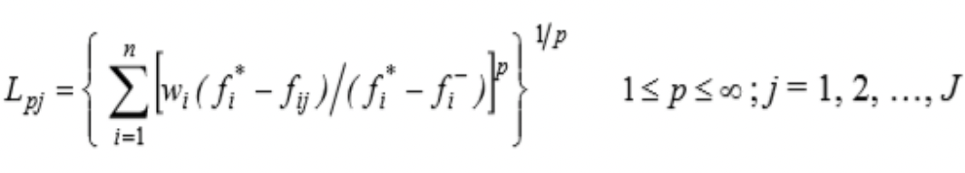
VIKOR yönteminde sıralama, ideal çözüm ölçütlerinin en iyi değerleri olan fi * ile karşılaştırılarak yapılır. Uzlaşmaya dayanan yöntemde kullanılan Lpj ölçütünün aşağıdaki şekilde hesaplanmaktadır (n kriter sayısı):

Slide 7
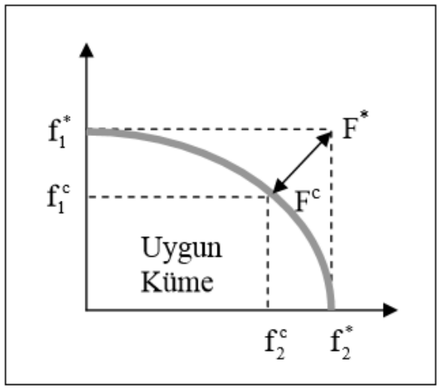
Ortak Uzlaşık çözüm Fc = (f1c , f2c , ..., fmc) ideal çözüme (F*) en yakın uygun çözümdür. Uzlaşma Şekil de görüldüğü gibi;
∆ f1= f1* - f1c ve ∆ f2 = f2* - f2c ile ifade edilmektedir.

Slide 8
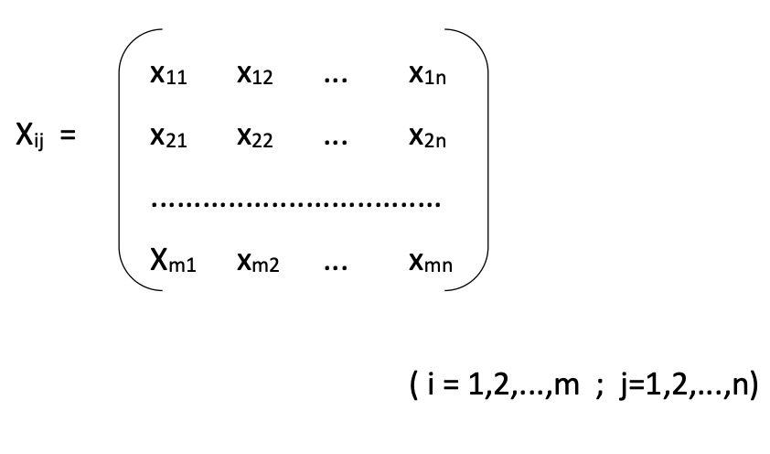
VIKOR Yönteminin Adımları
Öncelikle Karar Matrisi oluşturulmalıdır.

Slide 9
VIKOR Yönteminin Adımları 1. Adım
Karar matrisi oluşturulur.
Her kriter için en iyi ( fj * ) ve en kötü ( fj - ) değerler belirlenir.
Eğer kriter (j) fayda kriteri ise;
fj* = maks xij fj- = min xij (i = 1,2,...,m)
Eğer kriter (j) maliyet kriteri ise;
fj* = min xij fj- = maks xij (i = 1,2,...,m)

Slide 10
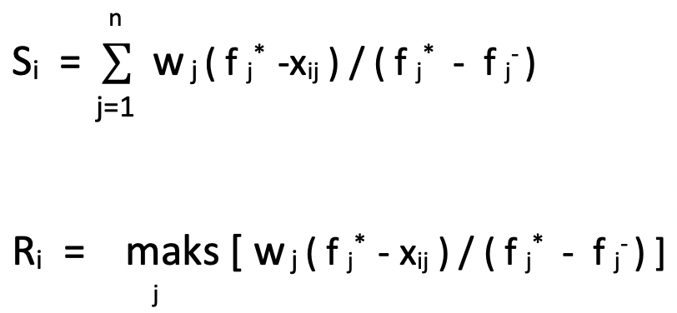
VIKOR Yönteminin Adımları 2. Adım
Si ve Ri değerleri hesaplanır.
Si ve Ri değerleri, j. alternatif için ortalama ve en kötü grup skorlarını göstermektedir.
wş kriter ağırlıklarını ifade etmektedir.

Slide 11
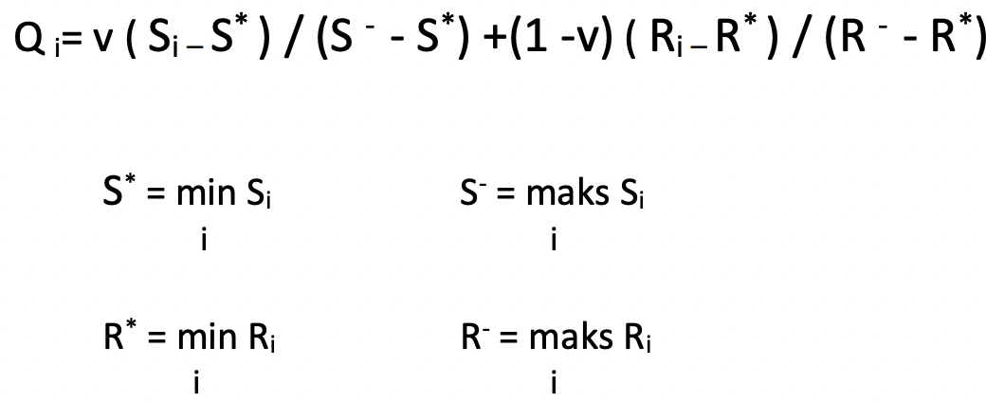
VIKOR Yönteminin Adımları 3. Adım
Qi değerleri belirlenir.

Slide 12
VIKOR Yönteminin Adımları 4. Adım
(v) değeri, maksimum grup faydasını sağlayan strateji için ağırlığı ifade etmektedir.
(1-v) karşıt görüştekilerin minimum pişmanlığının ağırlığını ifade etmektedir.
Uzlaşma, “çoğunluk oyu” ( v > 0,5 ) ile,
“konsensus” ( v = 0,5 ) ile veya
“veto” ( v < 0,5 ) ile sağlanabilir.
S, R ve Q değerleri küçükten büyüğe doğru sıralanarak alternatifler arasındaki sıralama belirlenir. Sonuçlar, üç sıralama listesi oluşturur.

Slide 13
VIKOR Yönteminin Adımları 5. Adım
Uzlaşık çözümün belirlenmesi; iki koşul sağlanırsa, seçeneklerin Q değerlerine göre küçükten büyüğe doğru sırlanmasında en iyi sırayı sağlayan a' seçeneği uzlaşık çözüm olarak önerilir.
C1 (Kabul edilebilir avantaj): Q(a") - Q (a') ≥ DQ
a" değeri, Q değerine göre sıralamada ikinci sırayı alan alternatiftir.
DQ= 1 / (m-1); m alternatif sayısını göstermektedir.
C2 (Karar vermede kabul edilebilir istikrar): a' , S ve/veya R değerlerine göre yapılan sıralamada en iyi seçenek olmalıdır.

Slide 14
VIKOR Yönteminin Adımları 5. Adım
Eğer bu iki koşuldan (C1, C2) biri sağlanmazsa uzlaşık çözüm kümesi şu şekilde önerilmektedir:
Eğer C1 koşulu sağlanmıyorsa; a', a",..., aᴹ seçenekleri uzlaşılmış en iyi çözüm kümesi olarak belirlenir. aᴹ, maksimum (m) için Q(aᴹ) – Q (a') < DQ ile belirlenir.
Eğer C2 koşulu sağlanmıyorsa; a' ve a" seçenekleri, seçenekler arasındaki en iyi uzlaşık çözüm olarak belirlenmektedir.

Slide 15
VIKOR yöntemi, karar vericinin, sistem tasarlanırken başlangıçta tercihlerini tam olarak belirtememesi durumunda, çok kriterli karar vermede etkin bir yöntem olarak karşımıza çıkmaktadır. Hesaplamalar sonucu elde edilen uzlaşık çözüm, çoğunluk için maksimum grup faydasını ve karşıt görüştekiler için minimum pişmanlığı sağlayacağından karar verici tarafından kabul görecektir

